Slide 1
Auto-Tutor
Виденье проекта
Notes:
c

Slide 2
Структура
Цель проекта
Данные
Похожие проекты
Трудности и риски
Финальная статья

Slide 3
Цель проекта
Создание теста для определения многомерного уровня
Оценивание текста по многомерным параметрам
Возможность подбора текста с небольшим усложнением
Создание интерфейса для чтения, интеграция с интервальными повторениями

Slide 4
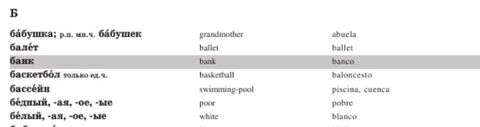
2. Данные
Лексический минимум для уровней B1-C1 + Требования к владению РКИ + Государственный стандарт по РКИ
Готовые тексты по уровням владения
Работы по отбору признаков для определения сложности текста: магистерская диссертация А.Лапошиной, статья Robert Reynolds и др.
Тест для изучающих РКИ и его результаты (самые частые ошибки)
Notes:
на какие данные будет опираться проект, возможно что-то уже есть, покажите нам. если нет, найдите примеры данных в качестве иллюстрации, какие данные вам нужно собрать и откуда, как вы это будете делать.

Slide 5
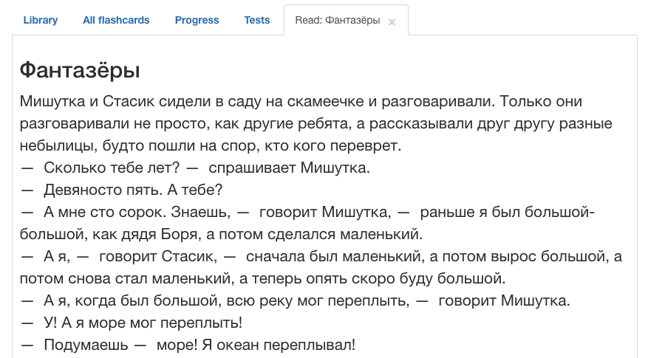
3. Похожие проекты. Revita
Notes:
https://revita.cs.helsinki.fi/

Slide 6
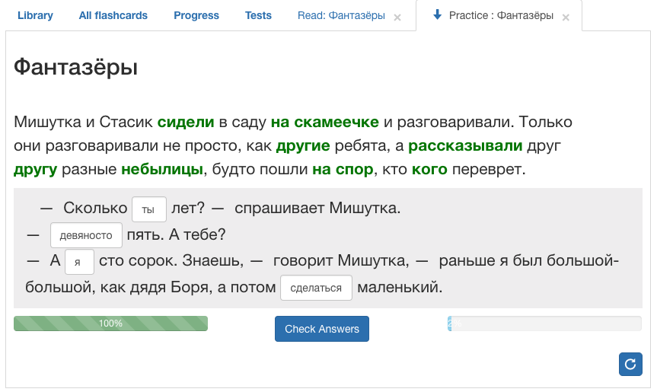
3. Revita
Notes:
The system is suitable for all levels of intermediate to advanced students (i.e., it is not intended for absolute beginners).
If you use a story for practice, and return to the same story tomorrow, the exercises will be new, since the quizzes are chosen at random every time you practice.
The system tracks the progress of the student, and aims to assess the student's level of competence. Based on the student's past answers, the system chooses the questions in the future, to suggest exercises most appropriate for the student's current level.

Slide 7
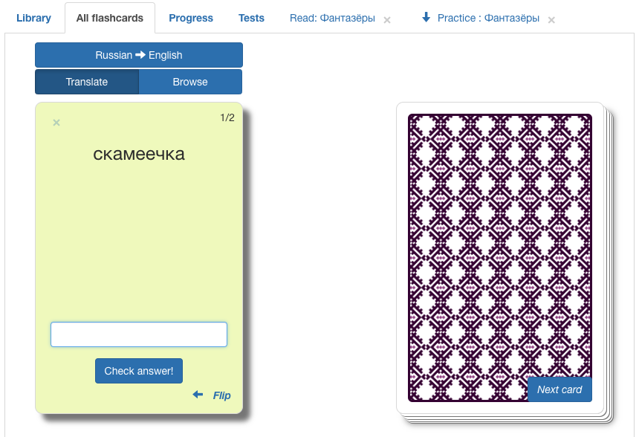
3. Revita

Slide 8
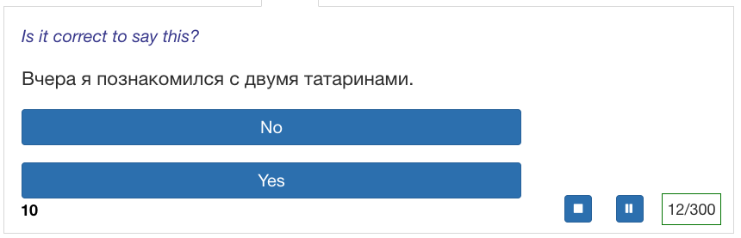
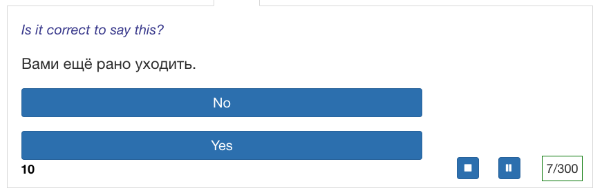
3. Revita

Slide 9
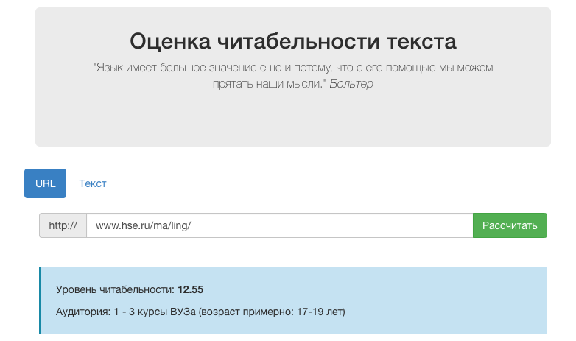
3. Readability.io

Slide 10
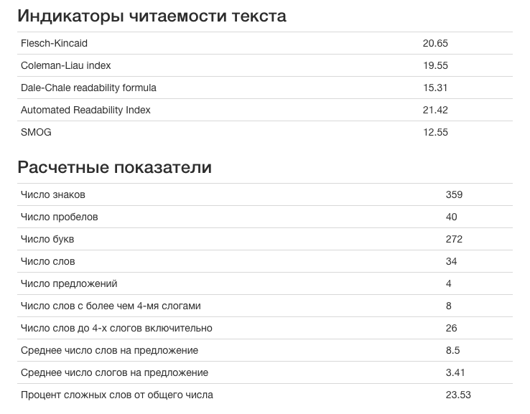
3. Readability.io

Slide 11
3. Признаки по Collins-Thompson
Поверхностные признаки текста, связанные с его разборчивостью, визуальной читабельностью: текст, шрифт, интервалы, иллюстрации и графики.
Лексико-семантические (знакомость и частотность слов) и морфологические признаки (частотность/редкость морфологических форм).
Синтаксические признаки текста (сложность предложений, особенности грамматической структуры).
Дискурсивные (различные риторические структуры).
Семантика высокого уровня: игра слов, идиомы, некий культурный контекст, необходимый для понимания текста, сарказм.
Персональная информация о читателе – его интерес к теме, мотивация к чтению этого текста, уже имеющиеся знания и опыт.

Slide 12
3. Машинное обучение
PCA. Выделили два главных измерения: грамматический и лексический. В большинстве случаев простые тексты имеют ожидаемо более низкие показатели по обоим измерениям, однако есть примеры, когда грамматически более простой текст оказывался сложнее лексически. (Sharoff, 2008)
Линейная регрессия на неразмеченном корпусе текстов. В качестве признаков – частоты граммем; одно- двух- и трехбуквенные концовки словоформ и лексем; доли слов, входящих в различные частотные списки. В качестве целевой переменной – среднее от 5 оценок текста по формулам читабельности. (Дружкин, 2016)
Random Forest на нескольких группах признаков: лексических, морфологических и синтаксических. Автор выдвигает гипотезу, что роль морфологии в формировании сложности текста недооценена из-за того, что огромная часть исследований проводилось для английского языка с относительно бедной морфологией. В наборе из 32 признаков, созданных в помощью алгоритма подбора наилучшего набора признаков (feature subset selection algorithm) морфологических – 14. (Reynolds, 2014)

Slide 13
4. Трудности и риски
Надо понять, как тестировать предложенный подход
Субъективность отнесения грамматических параметров к определенному уровню
Отсутствие аналогичных практик

Slide 14
5. Финальная статья
Will be in English.
Literature review + General description of the experiment + Details + Practical importance + Afterthoughts
How do we define mistakes? What are left for the human teachers to do?

